Slide 1


****此页面共4处需要修改****
1：顶部横幅图片（建议为学校照片，尺寸为1575*545像素）。
2：中间校标图片（尺寸为240*240像素，PNG格式，背景一定要透明）。
3：课程名称
4：任课教师名及办公地点或联系方式
Linux系统技术基础
任课教师：刘遄 邮箱：Root@LinuxProbe.com
教学楼2A西侧506办公室

Slide 2

课程概述
01
课程介绍及考核标准
Course introduction and assessment standards
02
开源精神和Linux系统
Open source and Linux systems
03
IT行业及运维岗位前景
IT industry and operation and maintenance job prospects
04
红帽系统及红帽认证
Red Hat system and certification

Slide 3
PART
ONE
课程介绍及考核标准
Course introduction and assessment standards

Slide 4
Linux系统介绍
Linux是一套免费使用且自由传播的类Unix操作系统，是一个多用户、多任务、支持多线程和多CPU的操作系统。同时Linux系统秉持以网络为核心的设计思想，是一个性能稳定的多用户网络操作系统。今天各种场合都有使用各种Linux发行版，从嵌入式设备到超级计算机，目前Linux不仅在家庭与企业中使用，并且在政府中也很受欢迎。
巴西联邦政府由于支持Linux而世界闻名。
俄罗斯军队自己制造的Linux发布版的，做为G.H.ost项目已经取得成果。
印度的Kerala联邦计划在向全联邦的高中推广使用Linux。
中华人民共和国为取得技术独立，在龙芯过程中排他性地使用Linux。
在西班牙的一些地区开发了自己的Linux发布版，并且在政府与教育领域广泛使用，如Extremadura地区的gnuLinEx和Andalusia地区的Guadalinex。
葡萄牙同样使用自己的Linux发布版Caixa Mágica，用于Magalh?es笔记本电脑和e-escola政府软件。
法国和德国同样开始逐步采用Linux。
比较 | Windows | Linux
界面 | 界面统一，外壳程序固定所有Windows程序菜单几乎一致，快捷键也几乎相同 | 图形界面风格依发布版不同而不同，可能互不兼容。GNU/Linux的终端机是从UNIX传承下来，基本命令和操作方法也几乎一致。
驱动 程序 | 驱动程序丰富，版本更新频繁。默认安装程序里面一般包含有该版本发布时流行的硬件驱动程序，之后所出的新硬件驱动依赖于硬件厂商提供。对于一些老硬件，如果没有了原配的驱动有时很难支持。另外，有时硬件厂商未提供所需版本的Windows下的驱动，也会比较头痛。 | 由志愿者开发，由Linux核心开发小组发布，很多硬件厂商基于版权考虑并未提供驱动程序，尽管多数无需手动安装，但是涉及安装则相对复杂，使得新用户面对驱动程序问题（是否存在和安装方法）会一筹莫展。但是在开源开发模式下，许多老硬件尽管在Windows下很难支持的也容易找到驱动。HP、Intel、AMD等硬件厂商逐步不同程度支持开源驱动，问题正在得到缓解。
使用 | 使用比较简单，容易入门。图形化界面对没有计算机背景知识的用户使用十分有利。 | 图形界面使用简单，容易入门。文字界面，需要学习才能掌握。
学习 | 系统构造复杂、变化频繁，且知识、技能淘汰快，深入学习困难。 | 系统构造简单、稳定，且知识、技能传承性好，深入学习相对容易。
软件 | 每一种特定功能可能都需要商业软件的支持，需要购买相应的授权。 | 大部分软件都可以自由获取，同样功能的软件选择较少。
04

Slide 5
Linux系统能做什么事情？
互联网
大数据
物联网、云计算、大数据，或许你都耳熟能详，但是Linux可能你却感觉到有点陌生。这些未来趋势的行业使用的嵌入式、c++、JAVA、PHP等底层应用软件都是在Linux操作系统上，Linux运维工程师作为移动互联网的关键支撑岗位，缺口就达到40万。
云计算
物联网
嵌入式
人工
智能
05

Slide 6
课程介绍
课程综述
小组学习
从讲解开源精神、了解虚拟机软件，进而安装Linux系统来入手零基础学习服务搭建。最终完成十余个经典、常用的Linux系统重要服务。
自由组建技术学习小组形式，每组人数在3-4人，不得少人，亦不可超额，便于互助学习进步，课后作业以小组形式提交。
教学目标
考核要求
能够充分深刻的了解IT行业及运维岗位的现状及前景，至少会部署5种常见Linux系统服务，满足运维岗位基本技能需求。
成绩由平时成绩及期中、期末考试两部分组成，各占总成绩的60%和40%。课程满分100分，最终成绩低于60分则不及格，无故旷课2次以上取消期末考试资格。
06

Slide 7
成绩构成
平时成绩
本课程实验需建立在扎实的理论基础之上完成，日常每节课后需实战完成当天所讲的内容，并验证效果（提供虚拟机快照或截图）
60%
期中、期末测验
期中、期末考试采用随堂测验笔试方法，题目由课堂所讲理论知识中抽取。
40%
07

Slide 8


推荐使用书籍教材
书籍名：《Linux就该这么学》
出版社： 人民邮电出版社
平装：384页
语种：简体中文
开本：16
ISBN ： 9787115470317
条形码：9787115470317
商品尺寸: 25.6 x 18.4 x 2 cm
商品重量：721 g
08

Slide 9
PART
TWO
开源精神和Linux系统
Open source and Linux systems

Slide 10
开源软件对比闭源软件的优势
低风险
低成本
使用闭源软件无疑把命运交付给他人，一旦封闭的源代码没有人来维护，你将进退维谷；而且相较于商业软件公司，开源社区很少存在倒闭的问题。
开源工作者都是在幕后默默且无偿地付出劳动成果，为美好的世界贡献一份力量，因此使用开源社区推动的软件项目可以节省大量的人力、物力和财力。
开源软件
高品质
更透明
相较于闭源软件产品，开源项目通常是由开源社区来研发及维护的，参与编写、维护、测试的用户量众多，一般的bug还没有等爆发就已经被修补。
没有哪个笨蛋会把木马、后门等放到开放的源代码中，这样无疑是把自己的罪行暴露在阳光之下。
10

Slide 11
常见的开源许可有那些？
GNU GPL（GNU General Public License，GNU通用公共许可证）：只要软件中包含了遵循GPL协议的产品或代码，该软件就必须也遵循GPL许可协议且开源、免费，因此这个协议并不适合商用软件。遵循该协议的开源软件数量极其庞大，包括Linux系统在内的大多数的开源软件都是基于这个协议的。
01
BSD（Berkeley Software Distribution，伯克利软件发布版）许可协议：用户可以使用、修改和重新发布遵循该许可的软件，并且可以将软件作为商业软件发布和销售。
02
Apache许可证版本（Apache License Version）许可协议：在为开发人员提供版权及专利许可的同时，允许用户拥有修改代码及再发布的自由。该许可协议适用于商业软件，现在热门的Hadoop、Apache HTTP Server、MongoDB等项目都是基于该许可协议研发的。
03
MIT（Massachusetts Institute of Technology）许可协议：目前限制最少的开源许可协议之一，只要程序的开发者在修改后的源代码中保留原作者的许可信息即可，因此普遍被商业软件所使用。
04
11

Slide 12
Linux系统发展史
1984年，Richard Stallman发起了GNU源代码开放计划并制定了著名的GPL许可协议。
1987年，GNU计划获得了一项重大突破—gcc编译器发布，这使得程序员可以基于该编译器编写出属于自己的开源软件。
1991年10月，芬兰赫尔辛基大学的在校生Linus Torvalds编写了一款名为Linux的操作系统。该系统因其较高的代码质量且基于GNU GPL许可协议的开放源代码特性，迅速得到了GNU计划和一大批黑客程序员的支持。
1994年1月，Bob Young在Linux系统内核的基础之上，集成了众多的源代码和程序软件，发布了红帽系统并开始出售技术服务，这进一步推动了Linux系统的普及。
1998年以后，随着GNU源代码开放计划和Linux系统的继续火热，以IBM和Intel为首的多家IT企业巨头开始大力推动开放源代码软件的发展。
2018年初，Linux内核已经发展到了4.15版本，并且Linux系统版本也有数百个之多，但它们依然都使用Linus Torvalds开发、维护的Linux系统内核。RedHat公司也成为了开源行业及Linux系统的带头公司。
1984年
1987年
1991年
1994年
1998年
2018年
12

Slide 13
本页面用于写您的内容
内容请填写至此
13

Slide 14
PART
THREE
IT行业及运维岗位前景
IT industry and operation and maintenance job prospects

Slide 15
IT行业及运维岗位的工作
Linux运维岗位工作要求
负责服务器的维护，平台和集群的维护。
参与新上线系统业务流程设定、系统需求。
负责所维护系统事件、问题处理、上线变更评审及操作。
根据系统运行情况，编写并根据实际情况更新技术运维文档。
15

Slide 16
IT行业求职期平均薪酬
*此页面共1处需要修改*
请将地图中您所在的城市标记出来，颜色填充为“深蓝”色。
乌鲁木齐（7956元）
长春（6223元）
北京（10310元）
上海（9337元）
杭州（8434元）
成都（7185元）
广州（8007元）
数据来源：智联招聘（2017年冬季）
16

Slide 17
Linux系统方向薪资情况
百度、阿里巴巴、腾讯等国内排行前100位的互联网公司，全部使用的是Linux系统，Linux云计算/架构师等高端人才，而企业更是高薪难求，未来5年，我国Linux人才缺口将达到120万，经济下滑，就业难，而Linux这项技能会让你高薪笑傲职场。
17

Slide 18
Linux系统运维工程师进阶流程
阶段一：Linux运维入门阶段
Linux运维基础实战入门、Linux运维系统管理和技能进阶、Linux运维企业级应用服务、Linux企业级安全原理和防范技巧。
阶段二：Shell编程实战阶段
Shell编程入门及实战进阶、MySQL应用原理及管理入门、企业级Http服务及缓存优化加速、企业级负载均衡解决方案、企业级高可用集群解决方案。
阶段三：企业级运维实战阶段
企业级运维监控实战、Linux运维自动化、企业级运维实战案例、大型互联网WEB服务体系架构、大型互联网集群架构和实战方案。
18

Slide 19
本页面用于写您的内容
内容请填写至此
19

Slide 20
PART
FOUR
红帽系统及红帽认证
Red Hat system and Red Hat certification

Slide 21
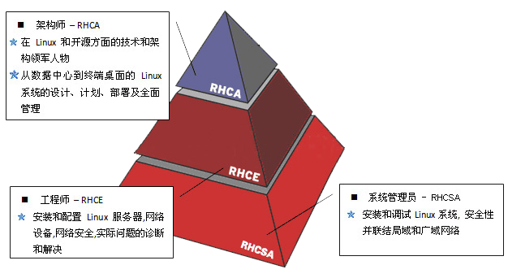
RedHat公司及红帽认证
红帽公司成立于1993年，是全球首家收入超10亿美元的开源公司，总部位于美国，分支机构遍布全球。红帽公司作为全球领先的开源和Linux系统提供商，其产品已被业界广泛认可并使用，尤其是RHEL系统在业内拥有超高的Linux系统市场占有率。红帽公司除了提供操作系统之外，还提供了虚拟化、中间件、应用程序、管理和面向服务架构的解决方案。
红帽认证是由红帽公司推出的Linux认证，该认证被认为是Linux行业乃至整个IT领域价值最高的认证之一。红帽认证考试全部采用上机形式，在考察学生基础理论能力的同时还考察了实践动手操作以及排错能力。红帽公司针对红帽认证制定了完善的专业评估与认证标准，其认证主要包括红帽认证系统管理员（RHCSA）、红帽认证工程师（RHCE）与红帽认证架构师（RHCA）
21

Slide 22
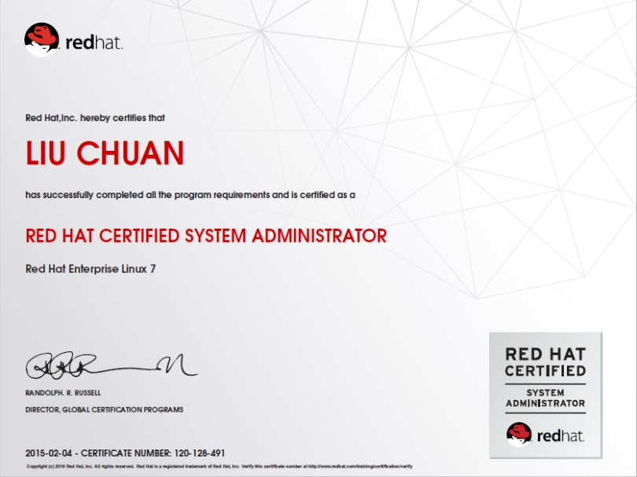
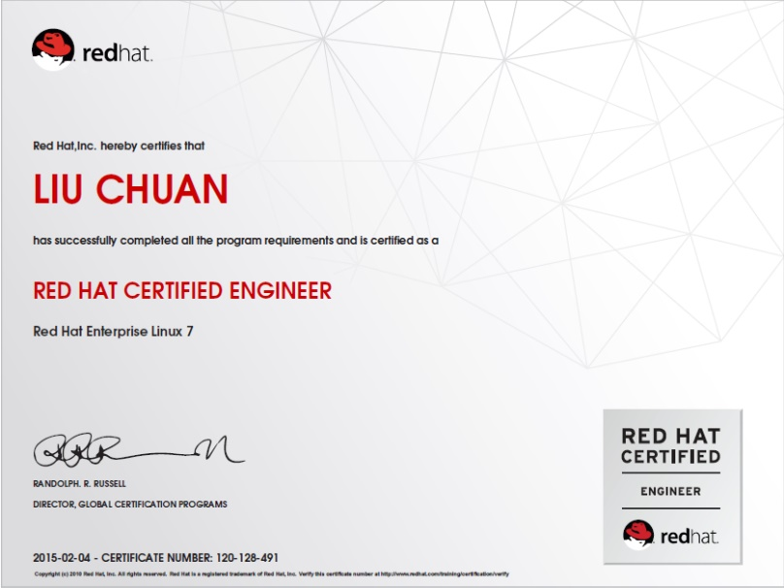
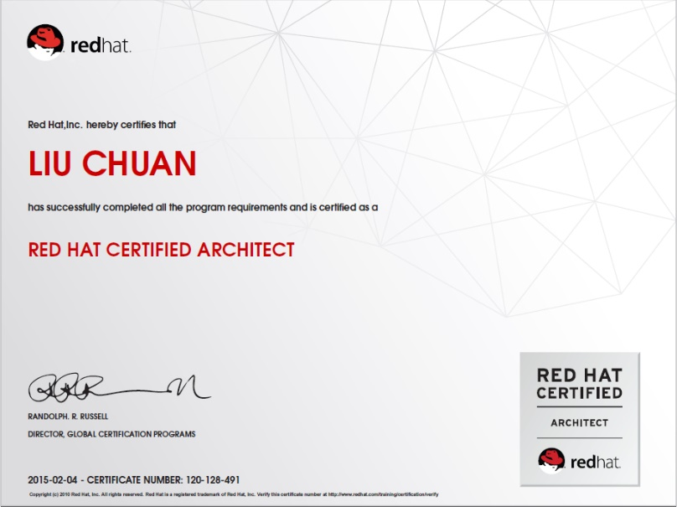
红帽证书一览
RHCSA
RHCE
RHCA
红帽认证系统管理员属于Linux系统的初级认证，比较适合Linux爱好者。该认证要求考生对Linux系统有一定的了解，并且能够熟练使用Linux命令来完成日常工作。
红帽认证工程师属于Linux系统的中级水平认证，难度相对RHCSA认证来讲更大，而且要求考生必须已获得RHCSA认证。该认证适合有基础的Linux运维管理员，主要考察对常见服务的管理与配置能力。
红帽认证架构师是公认的Linux操作系统顶级认证，该认证考察的是考生对红帽卫星服务、红帽系统集群、红帽虚拟化、系统性能调优以及红帽云系统的安装搭建与维护能力。
22

Slide 23
本页面用于写您的内容
内容请填写至此
23

Slide 24
祝同学们学习顺利，爱上Linux系统。

